Slide 1
ГБОУ ООШ пос.Верхняя Подстепновка
м.р. Волжский Самарской области

Slide 2
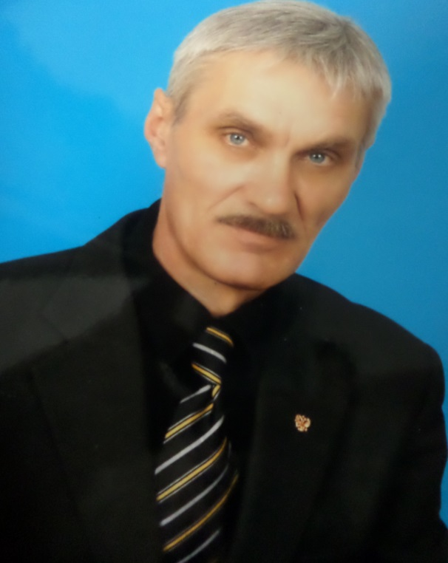
Первичная профсоюзная организация ГБОУ ООШ пос.Верхняя Подстепновка
Малкин Владимир Юрьевич-
директор ОО
Исаева Нина Леонтьевна –
председатель профсозной организации

Slide 3
Профсоюз-наша школа.
Профсоюз-наша семья.
Профсоюз-наша жизнь.
Профсоюз-единственная структура,
позволяющая защищать права коллектива
на уровне власти и субъекта Федерации.

Slide 4
Цели профсоюза:
защита социально-трудовых прав и профессиональных интересов членов Профсоюза на уровне образовательного учреждения;
обеспечение контроля за соблюдением законодательства о труде;
организация общественного контроля за состоянием охраны труда;
содействие улучшению материального положения, укреплению здоровья членов профсоюза.

Slide 5
Задачи профсоюза:
разрабатывать меры и добиваться повышения уровня жизни работников-членов профсоюза;
представлять интересы работников в социальном партнерстве с работодателем;
защищать права членов профсоюза на оплату труда;
участвовать в урегулировании индивидуальных и коллективных споров;
проводить информационную и агитационную работу , обеспечивающую гласность деятельности Профсоюза и его органов;
оказывать помощь молодым специалистам;
оказывать консультационную правовую, материальную и другие виды помощи членам профсоюза;
принимать участие в организации и развитии санитарно-курортного лечения, детского оздоровительного отдыха

Slide 6
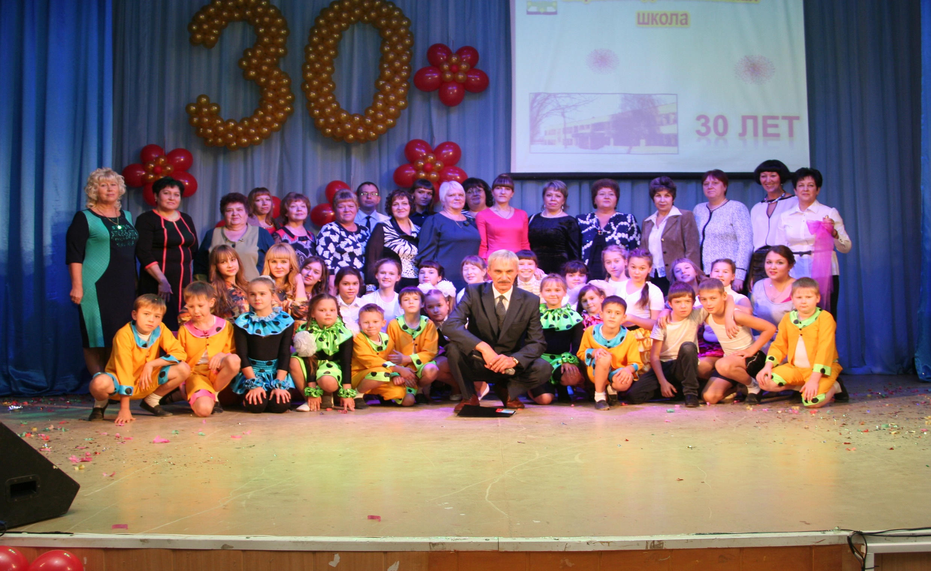
НАШ СПЛОЧЕННЫЙ КОЛЛЕКТИВ

Slide 7
Профсоюзный комитет:
Исаева Нина Леонтьевна-председатель
Иванова Ирина Николаевна-член профкома
Кузьмина Людмила Петровна-член профкома
Комиссии при профкоме:
1.Организационно-массовая-Исаева Нина Леонтьевна ( 3ч)
2.Комиссия по информационно-правовой и кружковой работе-Иванова Ирина Николаевна (3ч)
3.Комиссия по защите социально-трудовых прав-Пономарева Наталья Васильевна (3ч)
4.Коммиссия по охране труда- Кезин Василий Алексеевич (3ч)
5.Комиссия по организации досуга и отдыха-Кузьмина Людмила Петровна (3ч)
6.Ревизионная комиссия-Сторожева Татьяна Анатольевна (3ч)

Slide 8
Неработающие пенсионеры:
1.Плохова Фаина Григорьевна -Федеральный ветеран труда
2. Устина Раиса Ильинична - Федеральный ветеран труда
3. Котлова Любовь Михайловна - Федеральный ветеран труда
4.Киндякова Екатерина Анатольевна -Ветеран труда Самарской области
5.Клевцова Валентина Григорьевна - Ветеран труда Самарской области
6.Романова Ольга Ивановна - Ветеран труда Самарской области
7.Зозуля Наталья Петровна - Ветеран труда Самарской области
8.Халдина Наталья Михайловна - Ветеран труда Самарской области

